Slide 1

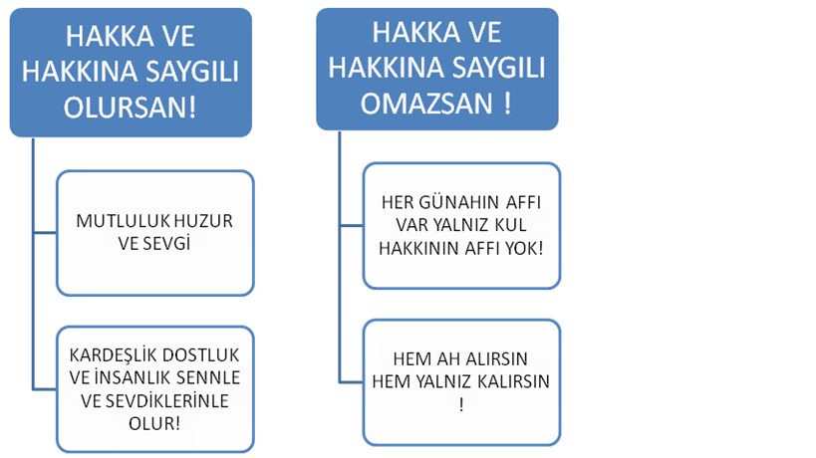

Slide 2
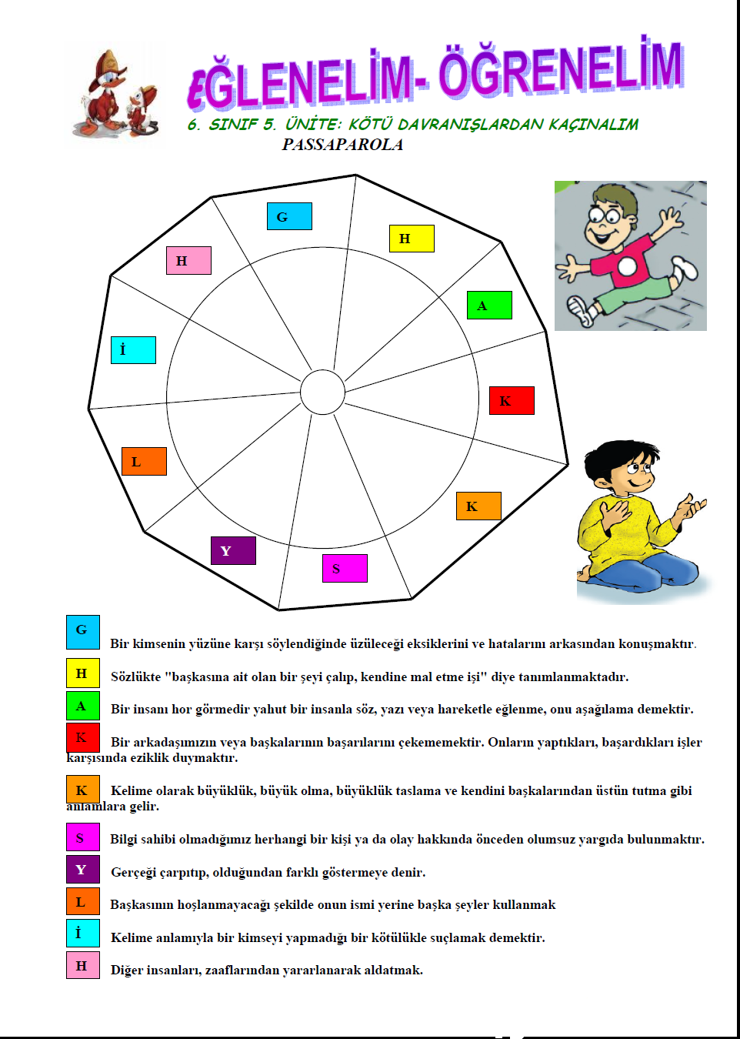

Slide 3
Konuyla ilgili ayetler:
"Kim zulme uğradıktan sonra hakkını alırsa, artık onlara yapılacak birşey yoktur. Ancak insanlara zulmedenlere ve yeryüzünde haksız yere taşkınlık edenlere ceza vardır. İşte acıklı azap bunlaradır."
(Şûrâ suresi, 41.-42. ayetler)

Slide 4
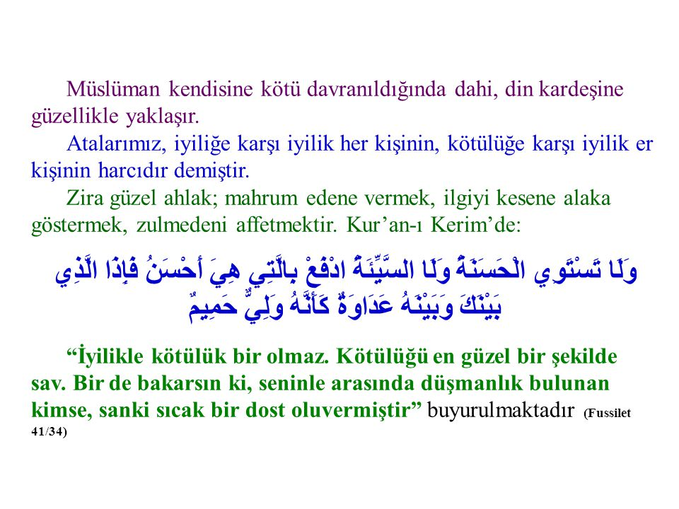

Slide 5
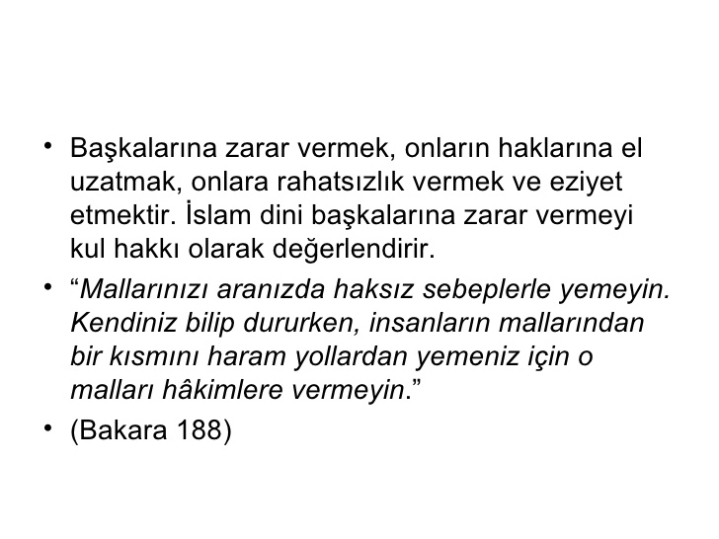

Slide 6
Konuyla ilgili hadisler:
"Birisinin hakkını alan kimse ölmeden önce onunla helalleşsin. Paranın, malın geçmeyeceği kıyamet gününe, üzerinde kul hakkı bulunarak gitmesin."
"Müslüman, elinden ve dilinden insanların zarar görmediği kişidir."

Slide 7
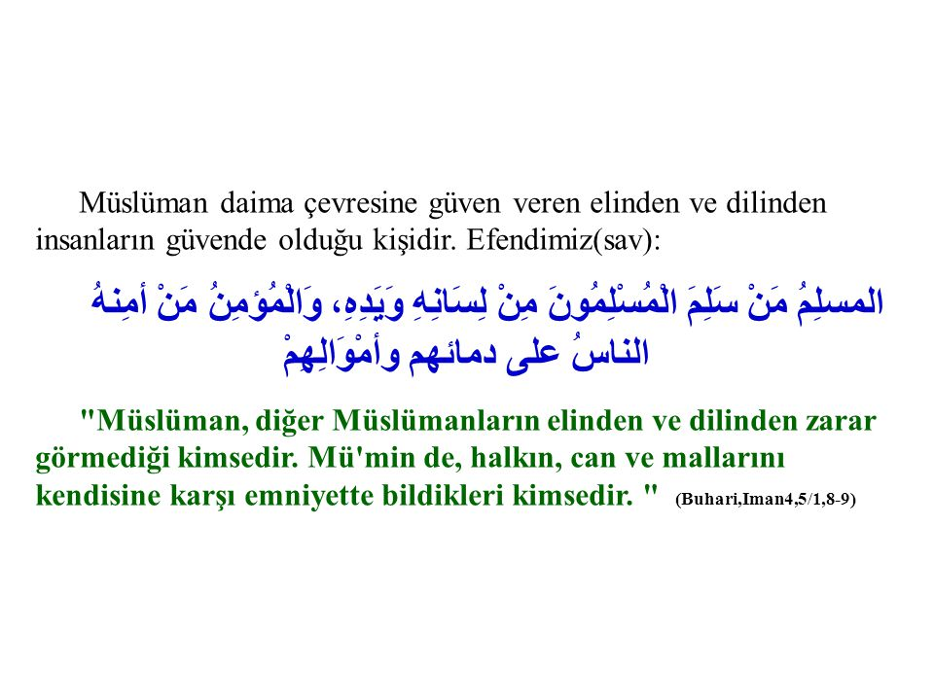

Slide 8
İnsanlar doğuştan gelen bir takım haklara sahiptir. Bu hakların kullanımı hiçbir şekilde engellenemez.
Yaşama, inancının gereklerini yerine getirme, beslenme, barınma, eğitim-öğretim görme, alışveriş yapma, sosyal etkinliklere katılma gibi birçok haklarımız vardır. Bu gibi temel hakları engellemek kul hakkına girmektedir.

Slide 9
* İnsan hakları da aynı zamanda kul hakkına girer. Kısacası insanlara yapılan her türlü haksızlık kul hakkına girer.

Slide 10
* İslam, canı malı ve namusu kutsal saymış, bu değerlere karşı yapılan haksızlıklar kul hakkına girme olarak kabul etmiştir.
* Allah’ın rahmeti ve merhameti sonsuzdur. Buna karşın kul hakkını affetmemiş, bu hakkı ancak haksızlığa uğrayanın affetmesini istemiştir.

Slide 11
Rasûlullah (s.a.v.): "Müflis kimdir, biliyor musunuz?" diye sordu.
Ashab: "Bizim aramızda müflis, parası ve malı olmayan kimsedir", dediler.
Rasûlullah (s.a.v.): "Şüphesiz ki ümmetimin müflisi, kıyamet günü namaz, oruç ve zekât sevabıyla gelip, fakat şuna sövüp, isnad ve iftira edip, şunun malını yiyip, bunun kanını döküp, şunu dövüp, bu sebeple iyiliklerinin sevabı şuna buna verilen ve üzerindeki kul hakları bitmeden sevapları biterse, hak sahiplerinin günahları kendisine yükletilip sonra da cehenneme atılan kimsedir" buyurdular. Hadisi-i Şerif.

Slide 12

İnsanların haklarına saygı gösterelim ve kul hakkını ihlal etmekten sakınalım.
Birine haksızlık yapmışsak “hakkını helal et” diyerek helallik istemeli, hatalarımız karşısında özür dilemeyi bilmeliyiz.

Slide 13
Eğer maddi bir zarar vermişsek mutlaka bu zararı telafi etmeliyiz.
Toplumda etkileşim halinde bulunduğumuz herkesle bir hukukumuz oluşur. Bunlar aynı zamanda kul hakkıdır.

Slide 14
Ayrıca insanlara karşı her türlü olumsuz tavır ve davranışlar da kul hakkına girer.
Anne-baba hakkı, eşlerin karşılıklı hakları, kardeş hakkı, akraba hakkı, komşu hakkı, öğretmen hakkı, arkadaş hakkı ve yetim hakkı bunların içerisinde en önemli olanlarıdır.

Slide 15
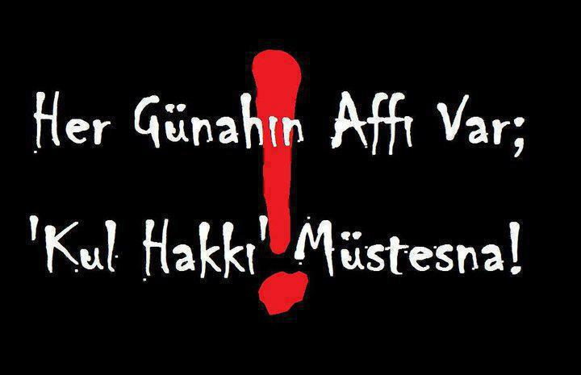
Gıybet
Hırsızlık
Kamu
malına
zarar
vermek
yalancı
şahitlik
Lakap
takmak
dedikodu
İftira

Slide 16
Hile
yapmak
Kötü zan
Alay
etmek
Görevi
kötüye
kullanmak
Rüşvet
Vergi
kaçırmak
Tecessüs

Slide 17
Kul hakkı yiyen kişi ne yapmalıdır?
Kul hakkı ihlalinde bulunan biri, hakkını yediği kişiyle helalleşmeli, ondan özür dilemeli ve Allah'a tövbe etmelidir.

Slide 18
Kul hakkı yemek hem kişiye, hem de topluma maddi ve manevi zararlar verir. Bu sebeple dinimiz kul hakkı yemeyi yasaklamıştır.

